Slide 1
第七章 n元实二次型
n元实二次型的定义
n元实二次型的标准形
正定二次型及其性质
用正交变换化二次型为标准形
§7.1 n元实二次型及其标准形

Slide 2
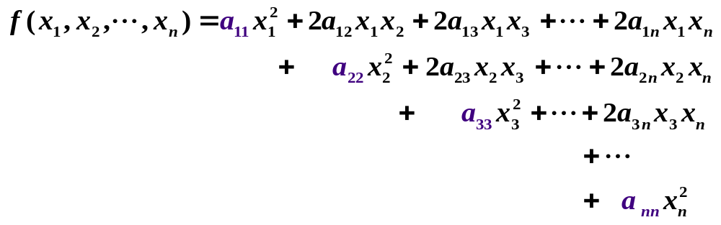
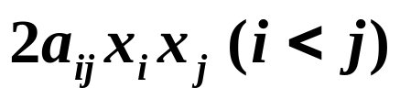
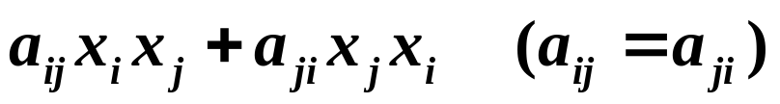
§7.1.1 n元实二次型的定义
定义1 n个实变元的实系数二次齐次函数
(1)
称为实数域上的一个n元二次型，简称实二次型.
把变元交叉项
写成对称的两项之和
，于是有

Slide 3
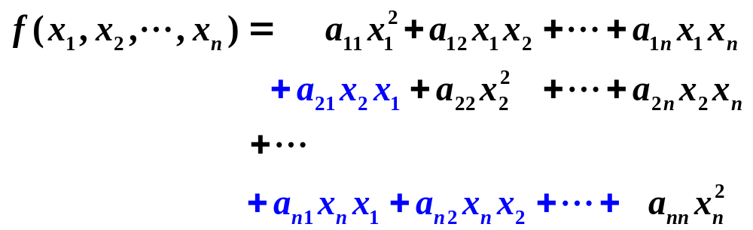
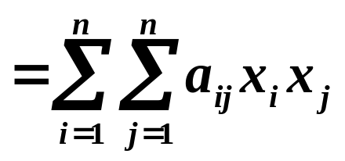
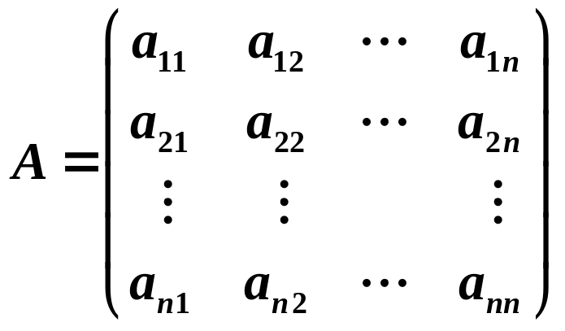

(2)
把(2)式的系数排成一个矩阵：
称为实二次型
的矩阵.
显然 A为(实)对称矩阵.

Slide 4
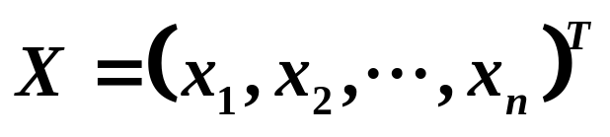
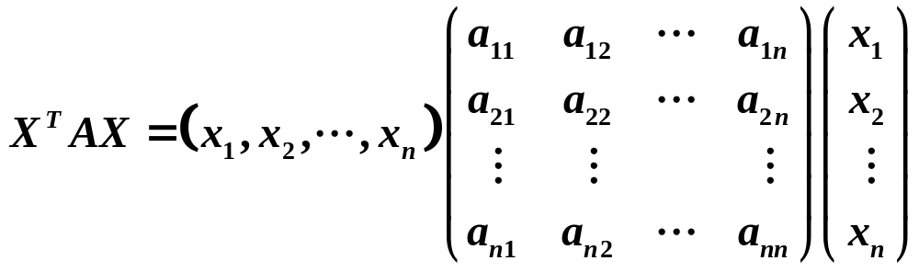
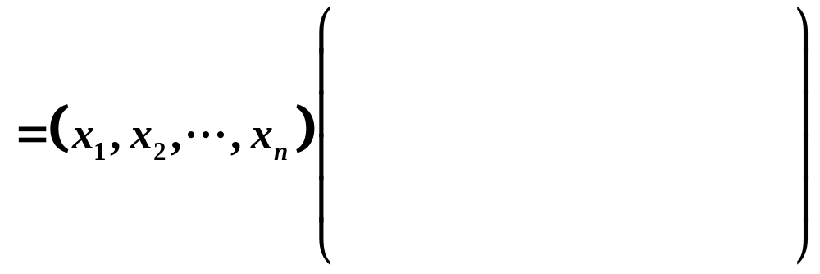




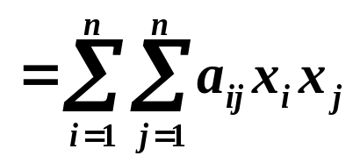
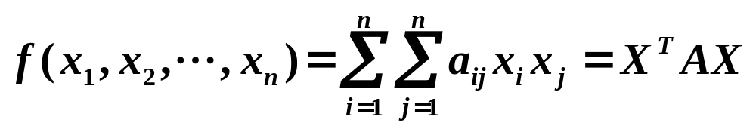
再记
，对于上述对称矩阵A，有
于是得到：
(3)

Slide 5
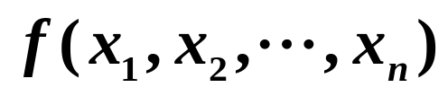

对称矩阵A称为二次型
由此可见, 按照上述规则
任给一个二次型，可唯一确定一个对称矩阵；
反之，任给一个对称矩阵，可唯一确定一个二次型.
即二次型与对称矩阵之间是1−1对应关系.
的矩阵.
称为对称矩阵A的二次型.
A的秩就称为二次型 f 的秩.

Slide 6
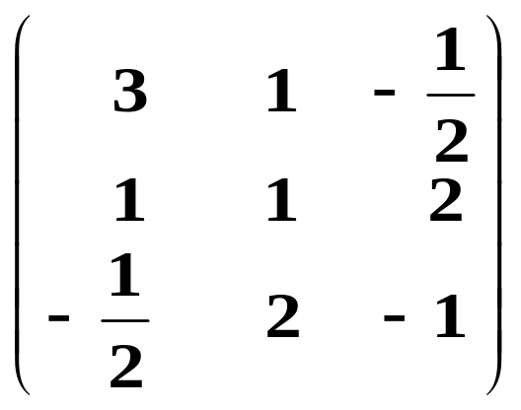
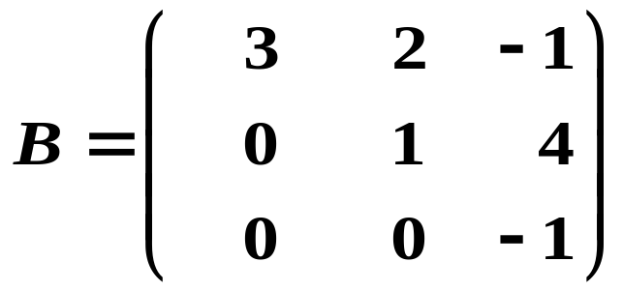
例：二次型
的矩阵为：
注意：
其中
但是矩阵B并不是对称矩阵，也不是该二次型的矩阵。

Slide 7
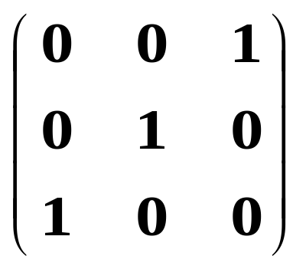
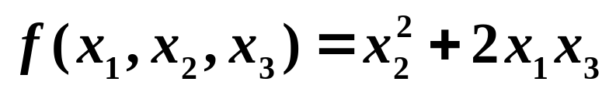
以 为矩阵二次型的为
该二次型的秩为3.

Slide 8
定理 n元实二次型 X^{T}AX 可经坐标变换 X=CY (C为可逆实矩阵)化为二次型 Y^{T}BY ，其中 B=C^{T}AC.
对二次型进行坐标变换
定义2 设A, B是数域F上的n阶矩阵，若存在F上的可逆
矩阵C，使得B=C^{T}AC成立，则称A与B是合同矩阵.
(或简称A与B合同) (有的书上记为： A≌B)
合同性质
1) 反身性(自反性)：任意矩阵 A都与自身合同.
2) 对称性：若A与B合同，则B与A合同.
3) 传递性：若A与B合同，B与C合同，则A与C合同.

Slide 9
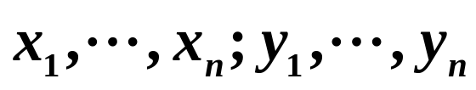
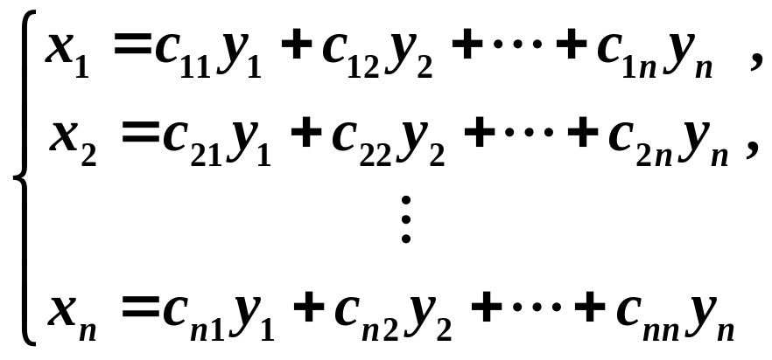
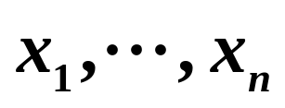
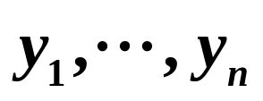
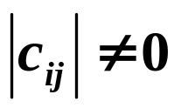
非退化线性替换或者可逆线性变换/替换
设
是两组文字，系数在数域 F
中的一组关系式
称为由
到
的一个线性替换，
或简称线性替换.
如果系数行列式
，那么线性
替换就称为非退化的.

Slide 10
【非退化线性替换】
若两个n元实二次型 X^{T}AX 与 Y^{T}BY 可经坐标变换相互转化，则称这两个二次型是等价的.
而前面定理又可表述为：
两个n元实二次型等价⬄它们的矩阵是合同矩阵.
另外，两个等价的n元实二次型必有相同的秩.

Slide 11
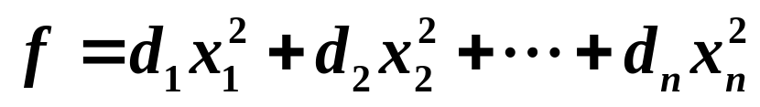
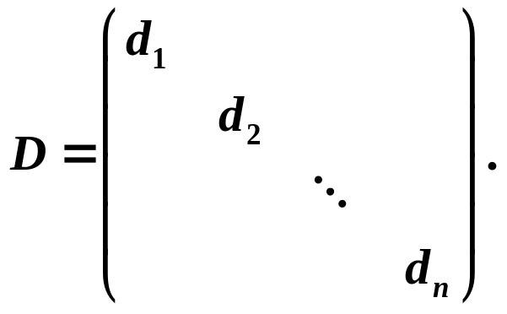
§7.1.2 二次型的标准形
只含变元平方项的二次型：
(1)
称为二次型的标准形.
二次型(1)的矩阵是对角矩阵
它的秩等于D的主对角线上非零元的个数，即(1)中非零平方项的个数.

Slide 12
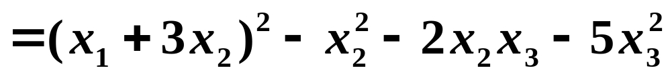
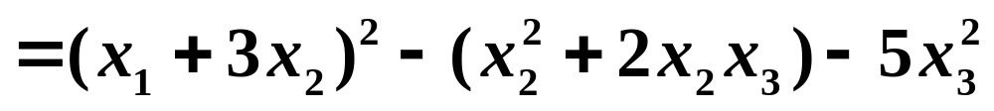
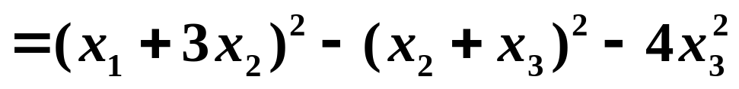
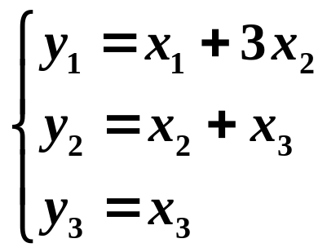
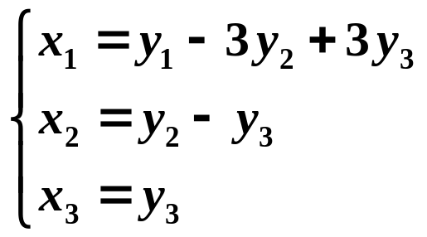
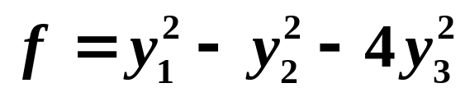
例1 化二次型为标准形并求所用的坐标变换.
解：
做坐标变换
即
可得二次型的标准形
注意：坐标变换的矩阵一定为可逆矩阵.

Slide 13

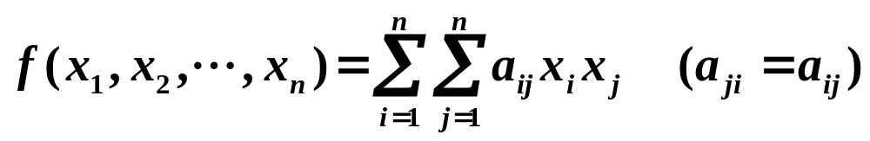
引理 数域F上任何一个二次型都可经坐标变换化平 方和形式.
证明：对变量个数n做数学归纳法.
对于n=1，二次型为
,已经是平方和形式.
现在假设对于n−1元二次型，定理结论成立，
再设n元二次型为
分三种情况讨论：
1) a_{ii} (i=1,2,…,n)中有一个不为零，
不妨设a₁₁≠0.
【否则a₁₁=0, a_{ii}≠0 (i ≠1) ，则可先令a_{ii}与a₁₁交换】
这时

Slide 14
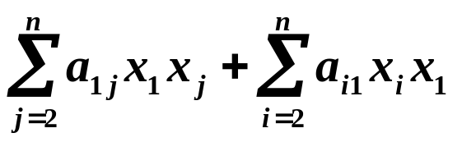
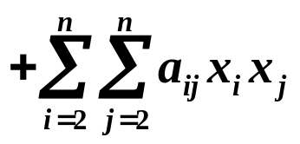

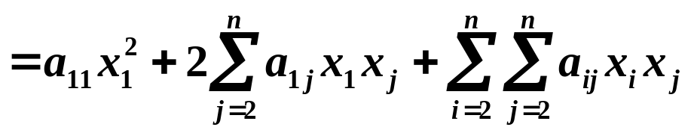
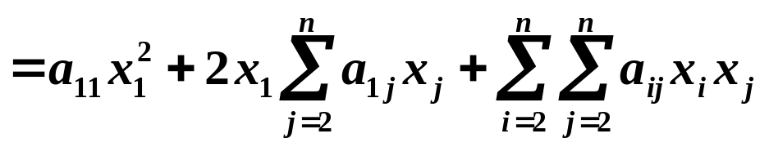
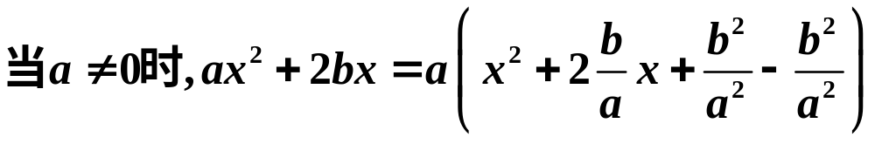
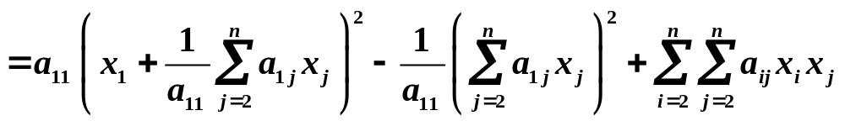
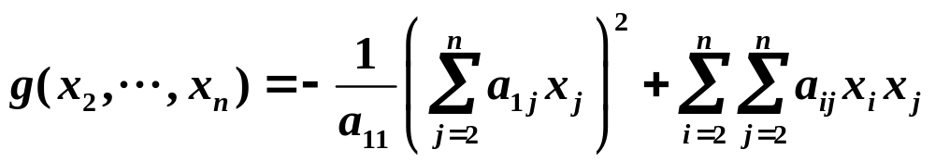
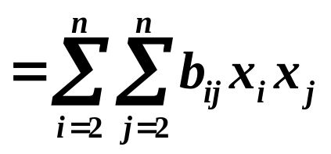

令
，
则 g 为一个关于
的n−1元二次型.

Slide 15
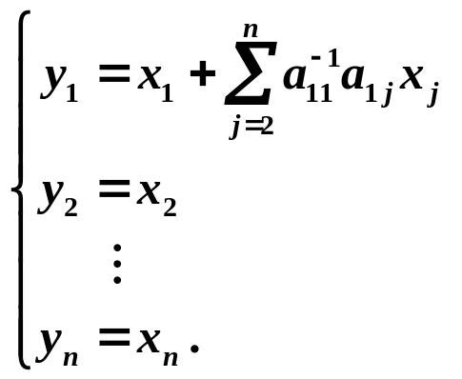
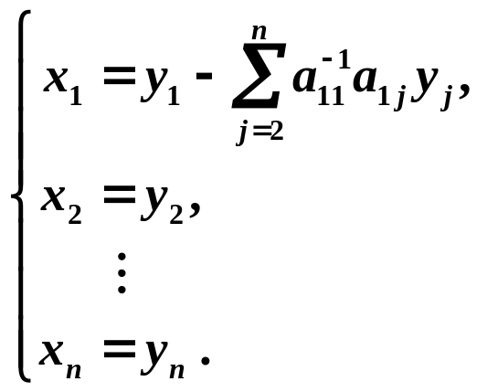
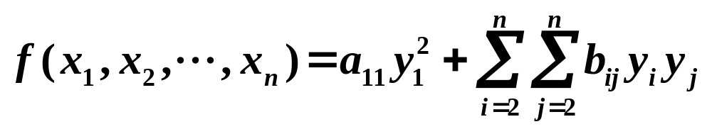
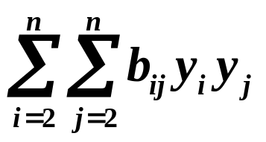
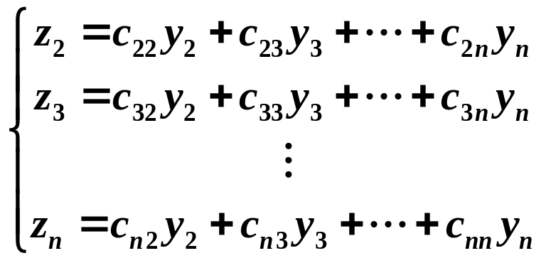
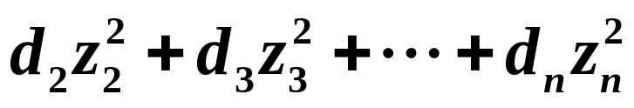
于是做坐标变换
，即
它使
由归纳法假设，对于n−1元二次型
有坐标变换
能使之化成平方和

Slide 16
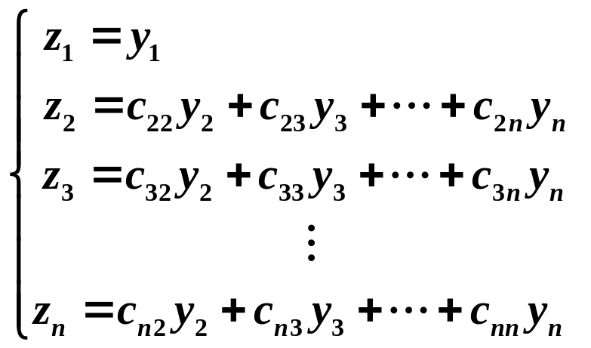
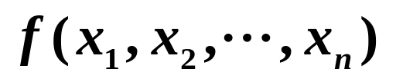
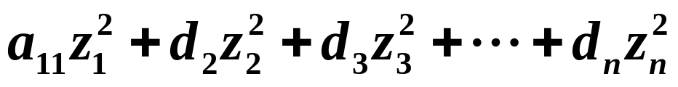
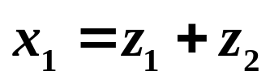
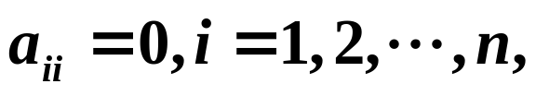
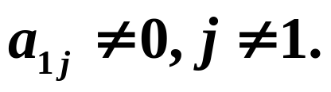





于是，坐标变换
就使
变成
为平方和形式.
根据归纳法假设，引理得证.
2)
但有一
不失普遍性，设
，令

Slide 17









该坐标变换使
右端为
的二次型, 且
前的系数不为零,
属第一种情况，引理得证.
3)
且
. 由对称性，
，于是
是n−1元二次型.
由归纳法假设，可用坐标变换化
为平方和形式.
证毕.

Slide 18






拉格朗日配方法的步骤
1. 若二次型含有 的平方项，则先把含有
的乘积项集中，然后配方，再对其余的变量同
样进行，直到都配成平方项为止，经过非退化线
性变换，就得到标准形;
2. 若不含有平方项，但是
则先作可逆线性变换
化二次型为含有平方项的二次型，然后再按1中方
法配方.

Slide 19


定理1 秩为r的n元实二次型 f = X^{T}AX必可经坐标变换 X = CY 化成标准形
例2 化二次型
为标准形，
并求所用坐标变换.
解：
【属第二种情况】
做坐标变换
则
【属第一种情况】

Slide 20












再令
或
则
【属第一种情况】
令
即
则
总的坐标变换为

Slide 21

规范形：系数为+1或−1的标准形
(※)
定理2 (惯性定理) 在秩为r的n元实二次型的标准形中，
正平方项的个数t是唯一确定的，从而负平方项的
个数 r−t 也是唯一确定的.
【或说：二次型的规范形(※)是唯一确定的】
称t为正惯性指数，r−t为负惯性指数. 二者之差
t−(r−t)＝2t−r 为该二次型的符号差.
两个n元实二次型等价⬄它们有相同的秩和正惯性指数.

Slide 22



定理3 秩为r的n阶对称矩阵A必合同对角形矩阵，
即存在满秩矩阵C，使得
其中
不为零.
合同变换：
设F为初等矩阵，则变换F^{T}BF称为B的合同变换.
注：变换F^{T}BF可通过一对相同行与列的初等变换得到.
例：
(1)互换单位矩阵E的i, j两行(列)得到初等矩阵E_{ij}，则
相当于将矩阵B的i, j 两行互换，再将i, j两列互换得到.

Slide 23



(2)用λ(λ≠0) 乘E的第i行(列)得到初等矩阵E_{ii}(λ)，则
相当于将矩阵B的第i行乘以λ，再将第i列乘以λ得到.
再看定理3
由于可逆矩阵可以写成一系列初等矩阵的乘积：
，其中F₁,F₂,…,F_{m}为初等矩阵.
则有
即：可以用一系列合同变换把A化为对角形.
同时又有
用一系列合同变换把A化为对角形时，若同时只对单位矩阵E做同样顺序的列的变换，则E化为变换矩阵C.

Slide 24





合同变换法化二次型为标准形步骤：
(1) 写出二次型的矩阵A
，对A做合同变换的同时，只
(2) 构造2n×n矩阵
对E施行初等列变换，
直到把A所在位置的子矩阵化为对角形矩阵.
则坐标变换 X=CY 化二次型为标准形.

Slide 25









例1 化二次型为标准形，并给出所用的变换矩阵.

Slide 26







Slide 27






例2 化二次型 f = 2x₁x₂ − 2x₁x₃ + 8x₂x₃ 成标准形，并求所用的变换矩阵.
解：二次型的矩阵为

Slide 28






二次型的标准型为
坐标变换矩阵为
必须说明：
不同初等变换过程，可获得不同二次型.

Slide 29
小 结
一些概念：实二次型，标准形，规范形、秩、线性替换，正惯性指数，负惯性指数，符号差
二次型与对称矩阵之间是1−1对应关系
矩阵合同关系
惯性定理
拉格朗日配方法和合同变换法化二次型为标准形过程(重点)

Slide 30

练习
把下列二次型化为标准型：
参考结果：

